Slide 2
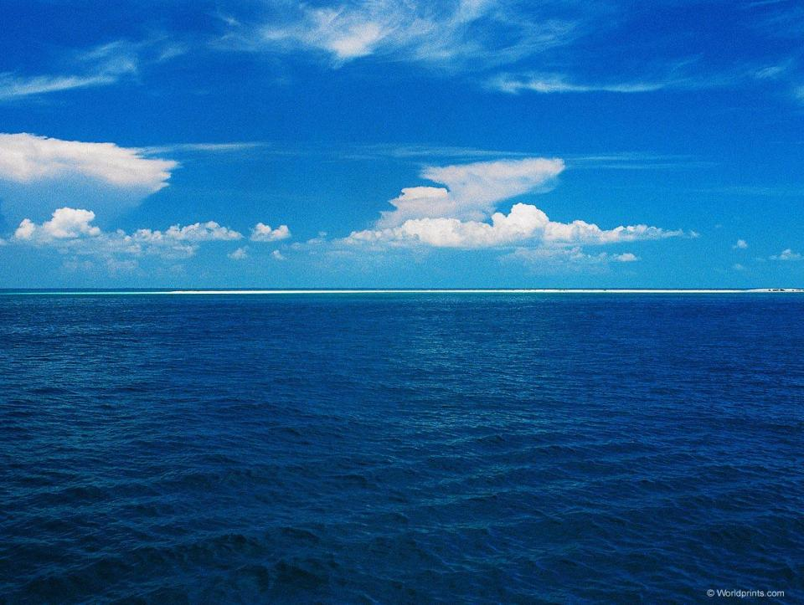

Slide 3
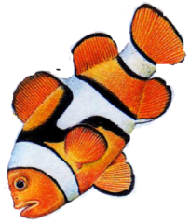
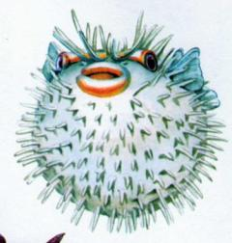
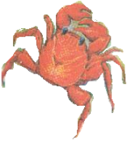
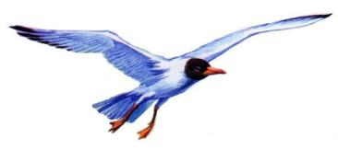
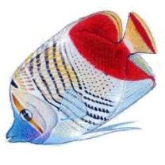
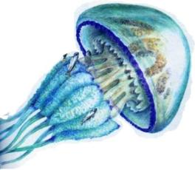
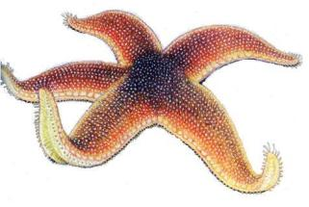
ОБИТАТЕЛИ МОРЯ
ПОДВОДНЫЙ МИР

Slide 4
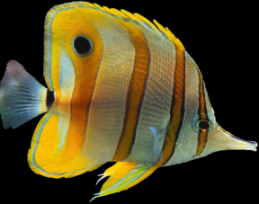
В загадочном
подводном мире
Андреева Саргылана Ивановна
МОУ СНОШ-ДС им.И.С.Иванова

Slide 5
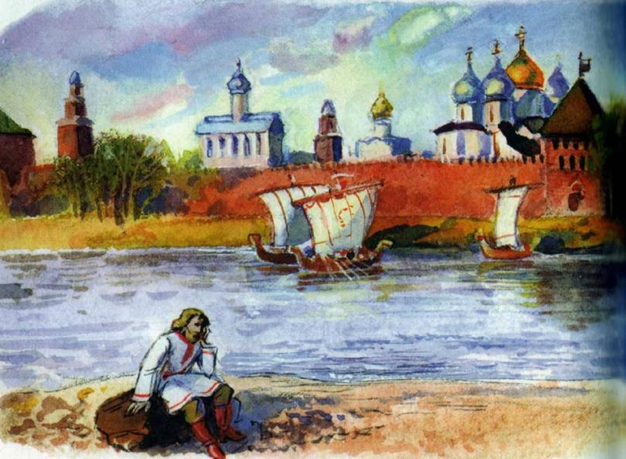

Slide 6
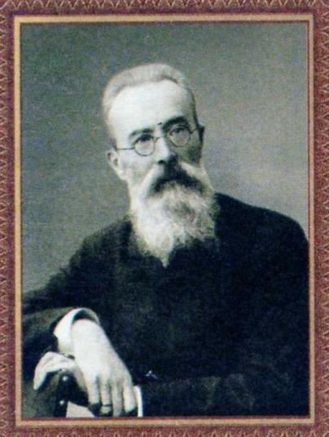
Римский –Корсаков
Николай Андреевич
(1844-1908)
Русский композитор. Величайший русский сказочник. Написал оперы к сказкам «Садко», «Золотой петушок», «Снегурочка», «Кащей бессмертный», «Шехерезада» и др.

Slide 7
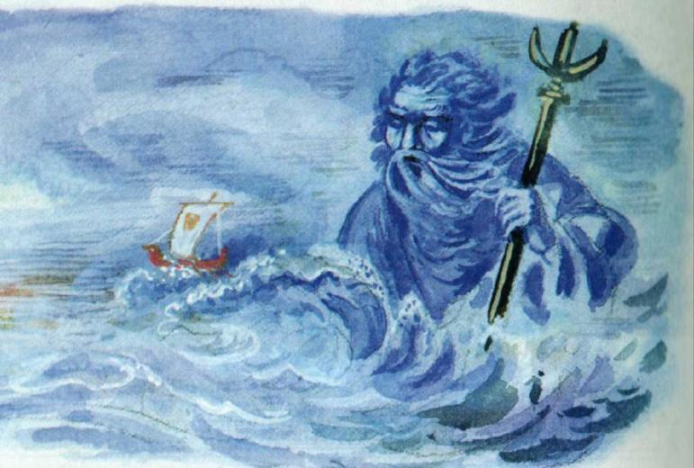

Slide 8
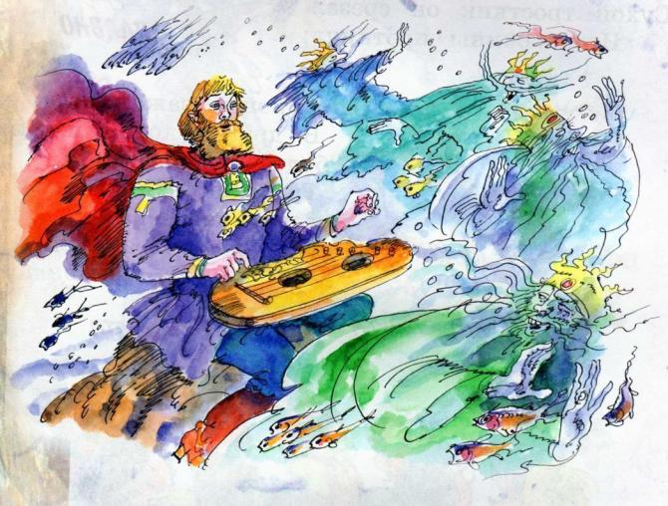

Slide 9
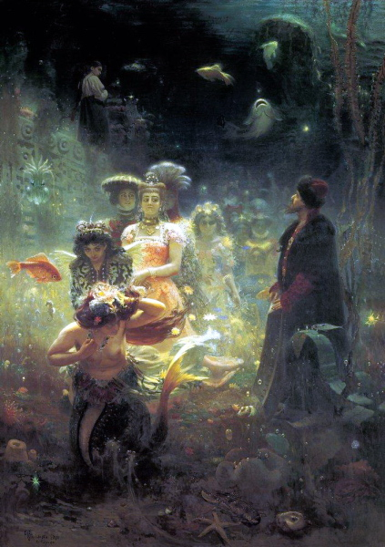
И.Репин «Садко»

Slide 10
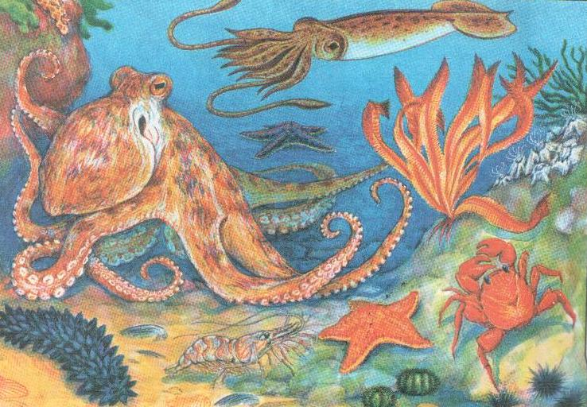
ОБИТАТЕЛИ МОРЕЙ

Slide 11
ЛАМАНТИН

Slide 12
А К У Л А

Slide 13
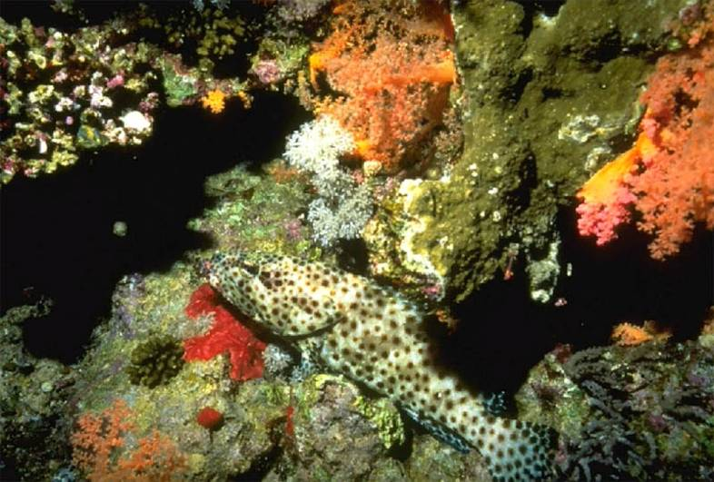
МОРСКОЙ ОКУНЬ
МОРСКОЙ ОКУНЬ

Slide 14
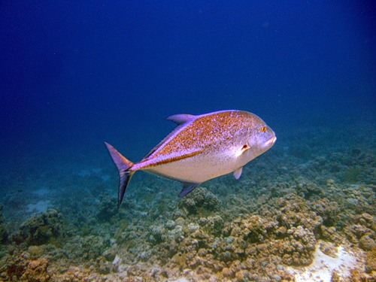

Slide 15
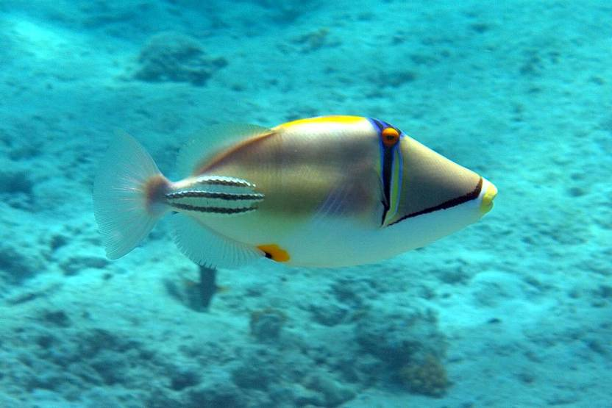

Slide 16
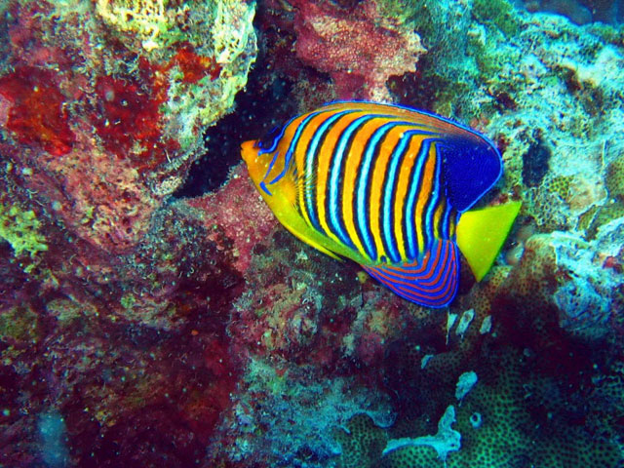
К Л О У Н

Slide 17
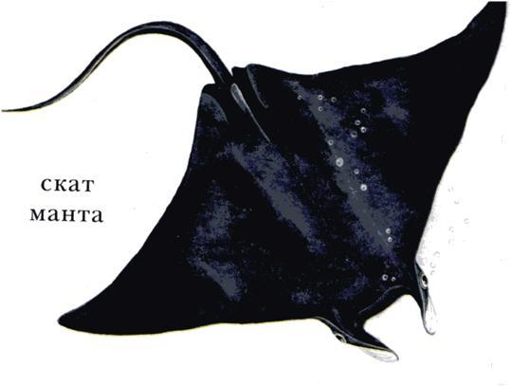
С К А Т

Slide 18
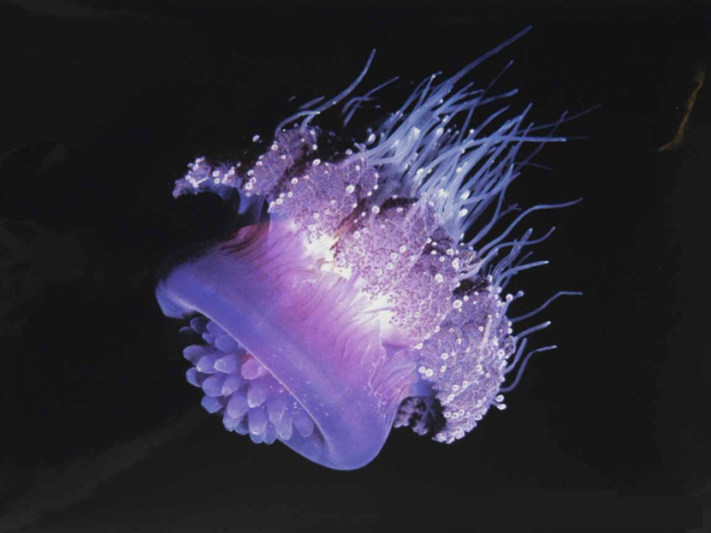
МЕДУЗА

Slide 19
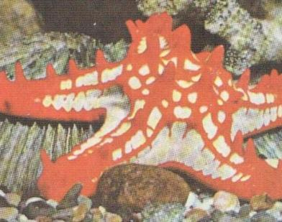
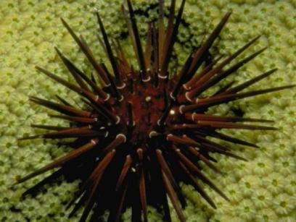
Иглокожие:
морская звезда, морской ёж

Slide 20
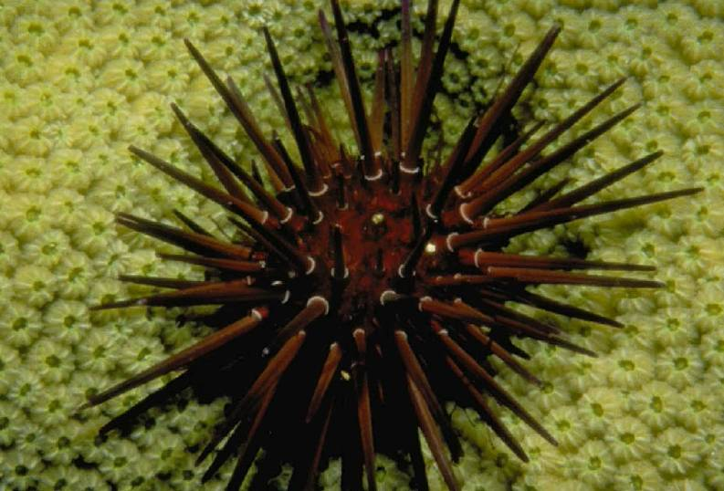
МОРСКОЙ ЕЖ

Slide 21
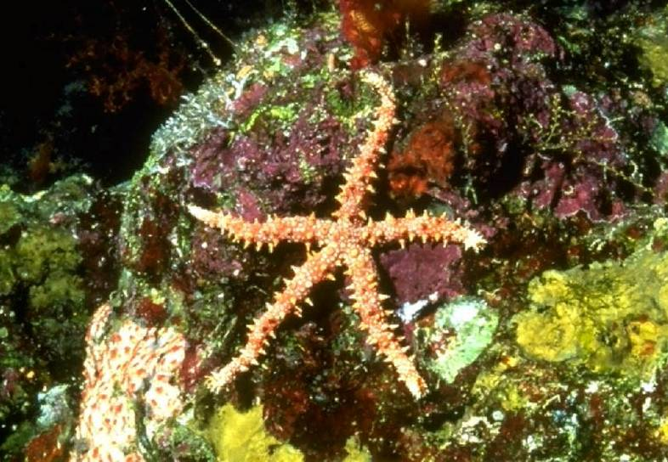
МОРСКАЯ ЗВЕЗДА

Slide 22
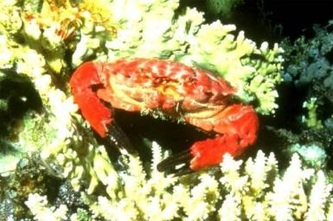
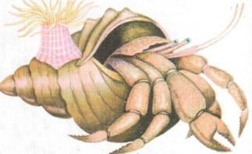
Ракообразные:
крабы, креветки, раки

Slide 23
КРАБ

Slide 24
МОРСКОЙ КОНЕК

Slide 25
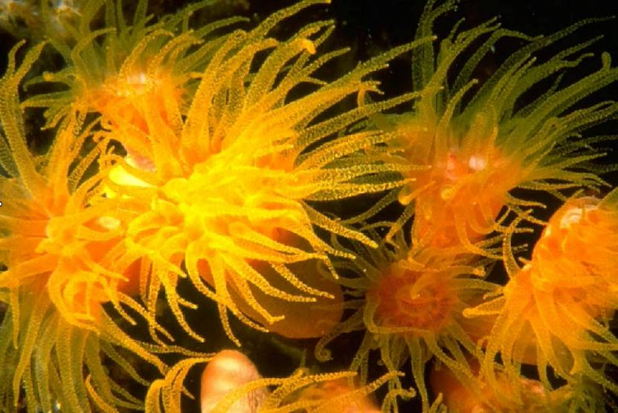
АКТИНИЯ

Slide 26
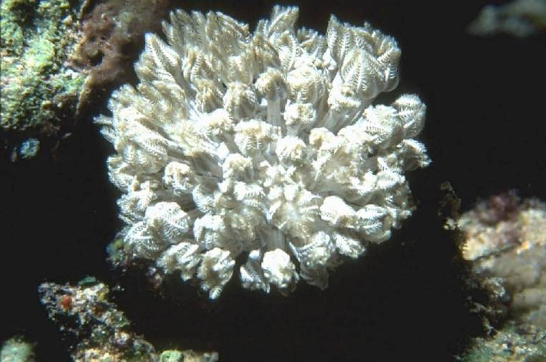
ЧАШЕВИДНЫЙ КОРАЛЛ

Slide 27
ТРУБЧАТЫЙ КОРАЛЛ

Slide 28
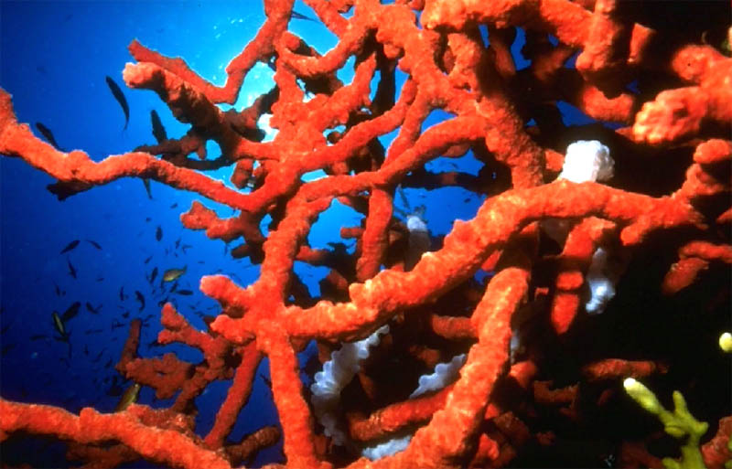
КРАСНАЯ ГУБКА

Slide 29
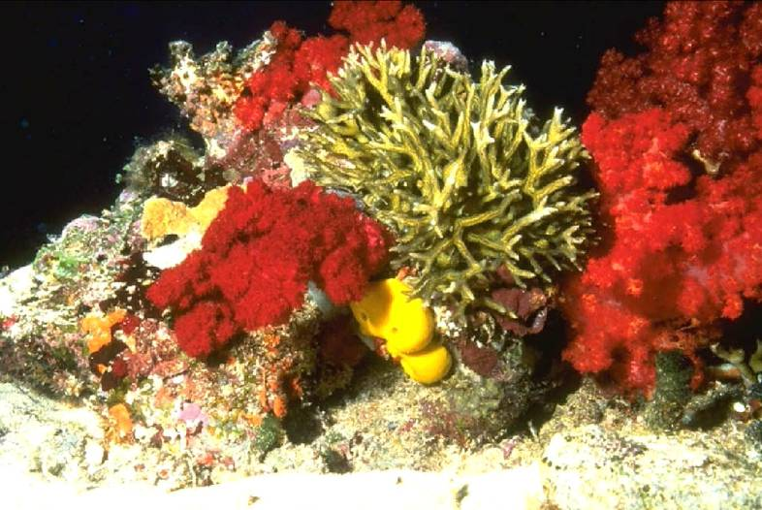
ОЛЕНЕРОГИЙ КОРАЛЛ И МЯГКИЙ КРАСНЫЙ КОРАЛЛ

Slide 30
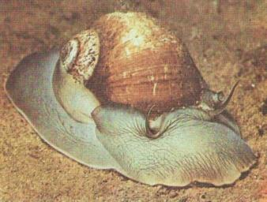
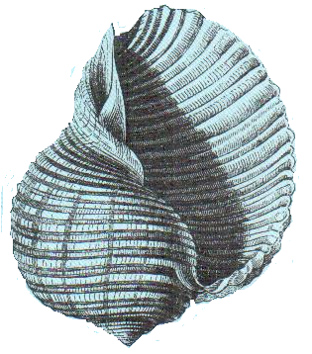
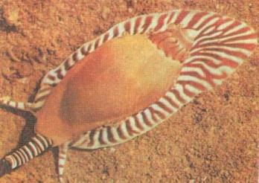
Моллюски: гребешок, морская улитка, осьминог, кальмар

Slide 31
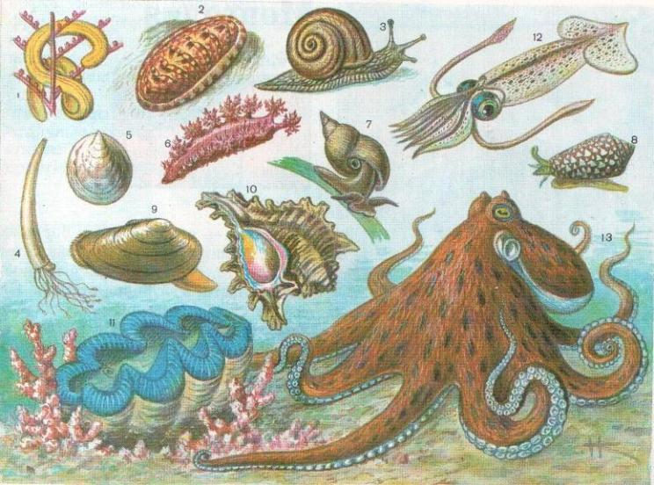

Slide 32
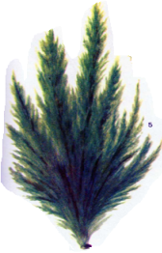
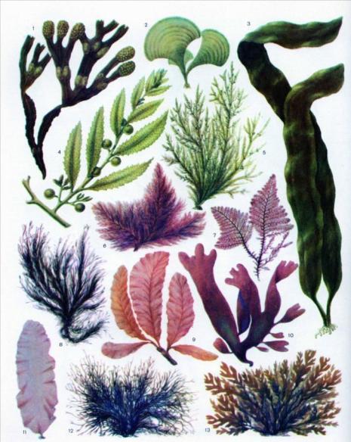
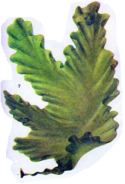
Водоросли

Slide 33
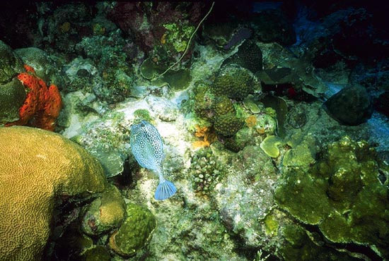
Обитатели морей

Slide 34
Обитатели морей
Животные
(млекопитающие)
ламантин, морж,
тюлень, кит, дельфин и др.
Моллюски:
гребешок, морская улитка, моллюски, осьминог, кальмар.
Рыбы:
акулы, скаты и другие рыбы.
Полипы:
медузы, кораллы, актинии
Ракообразные:
крабы, креветки, раки
Иглокожие:
морская звезда, морской ёж

Slide 35
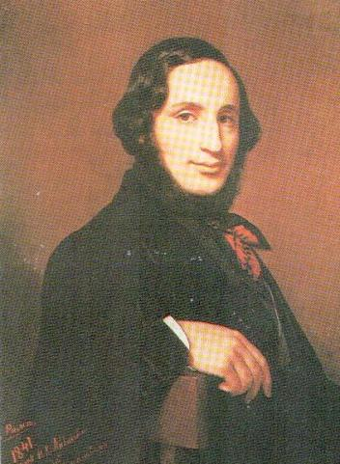
Айвазовский
Иван Константинович
(1817-1900)
знаменитый русский маринист.
Маринист – художник, который главной темой творчества выбирает море.
Марина – картина с морскими видами.
А. Тыранов .
Портрет И. К. Айвазовского

Slide 36
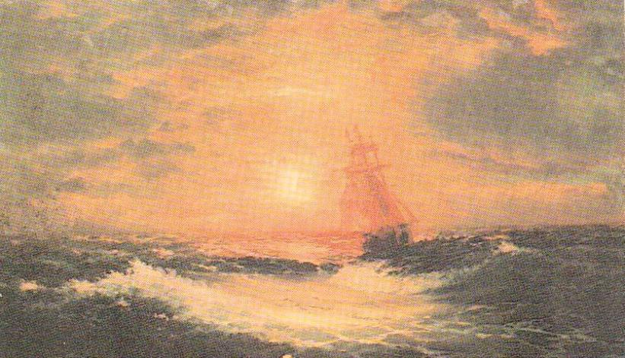
И.Айвазовский «Закат на море»

Slide 37
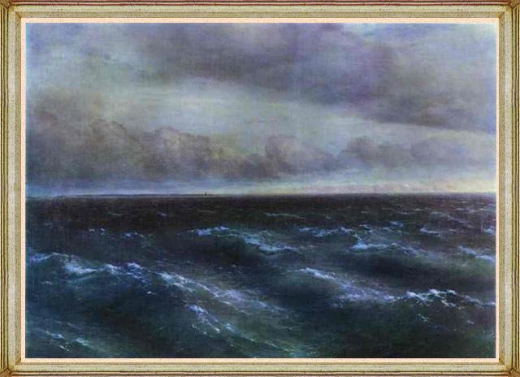
И. Айвазовский «Чёрное море»

Slide 38
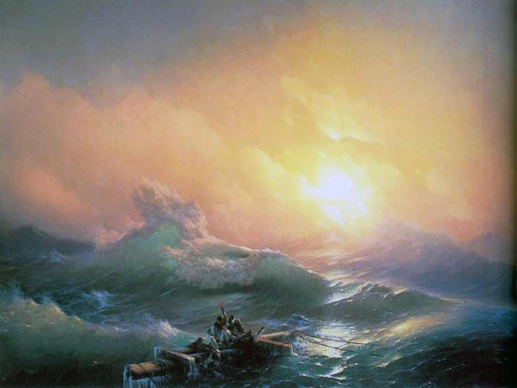
И. Айвазовский «Девятый вал»

Slide 39
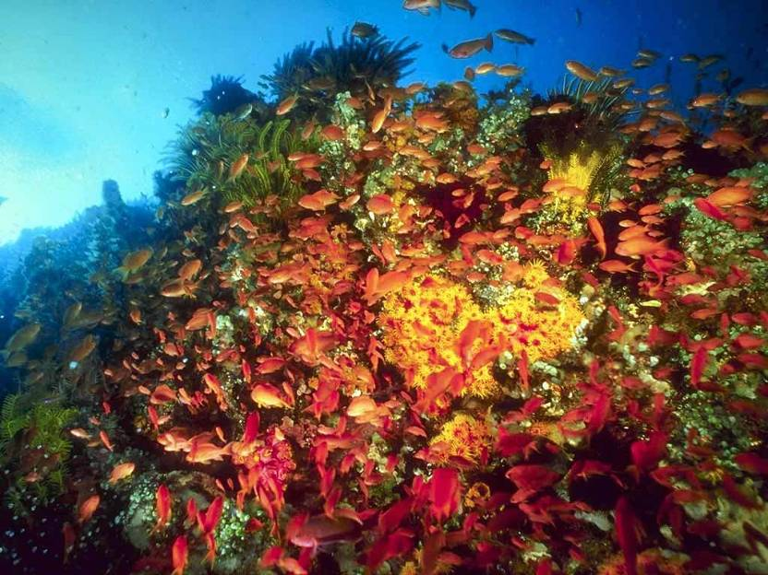

Slide 40
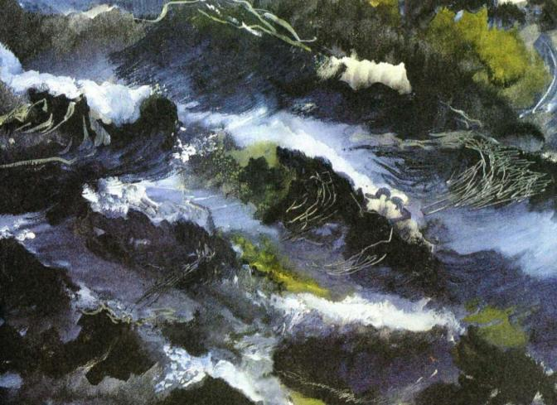
В. Ермолаева «Море»

Slide 41
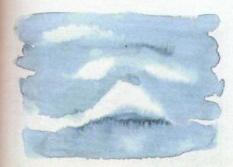
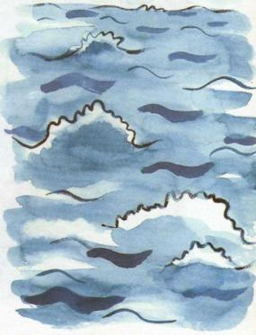
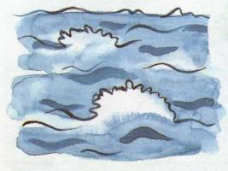

Slide 42
